Slide 1
Trabalho Prático 2 Visão de Computador
João Azevedo, nº 18845
Carlos Santos, nº 19432

Slide 2






Introdução
O objetivo deste trabalho era o desenvolvimento de um conjunto de algoritmos que permitam a identificação de objetos, deverá ser capaz de segmentar os diferentes sinais de trânsito, identificando o seu tipo e localização relativa.

Slide 3
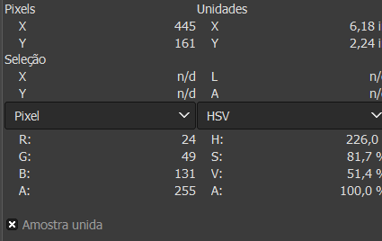
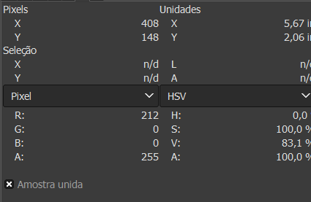
Problema Estratégia e Implementação
A escolha da tonalidade, saturação e brilho certos para que o sinal fosse detetado pela câmara.

Slide 4
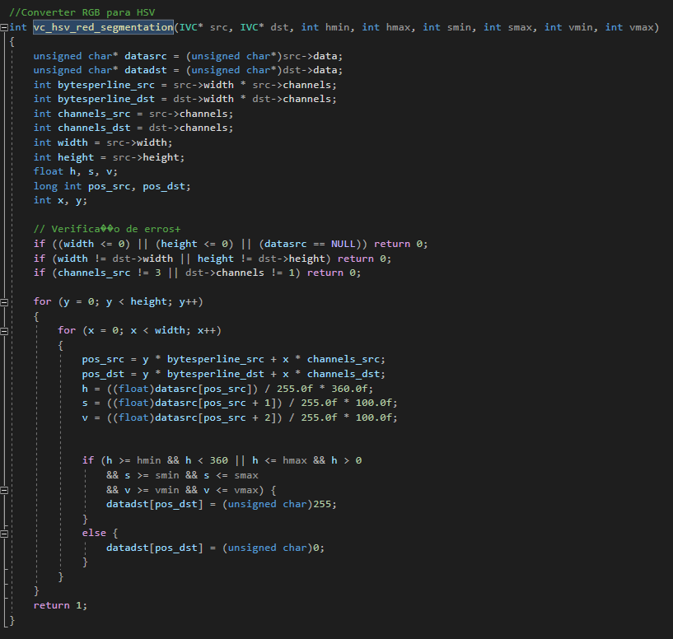
Problema Estratégia e Implementação
Para a cor vermelha foi feita uma nova função de segmentação por hsv para o reconhecimento desta.
De modo a poder trabalhar com os canais em
formato rgb foi necessário efetuar uma função que executasse essa conversão.

Slide 5

Problema Dificuldades
Devido ao brilho do espaço em que estávamos este tinha de ir sendo ajustado, principalmente os sinais vermelhos.

Slide 6
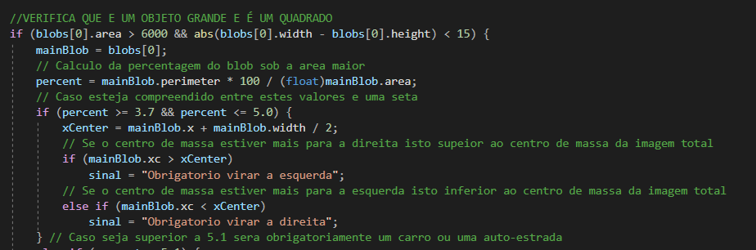
Problema Estratégia e Implementação
A identificação dos sinais foi feita com o auxílio dos blobs identificados após a segmentação.

Slide 7
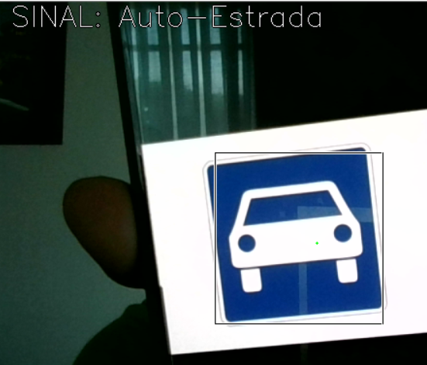
Problema Dificuldades
O cálculo dos valores dos objetos nem sempre era o esperado devido à má segmentação dos objetos o que implica a má identificação dos sinais.

Slide 8
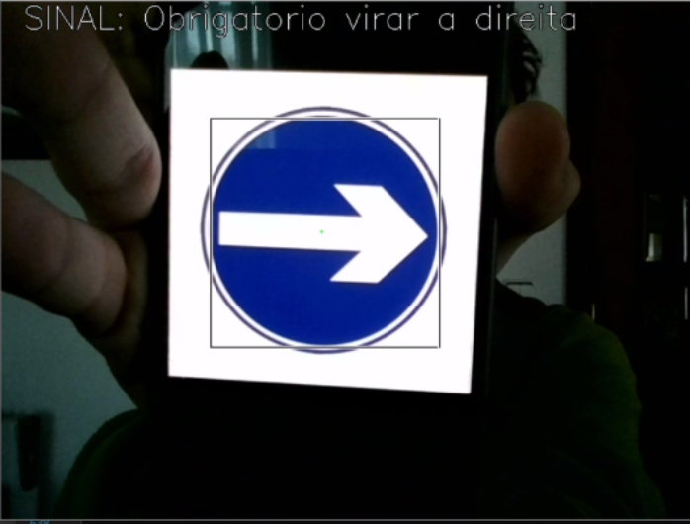
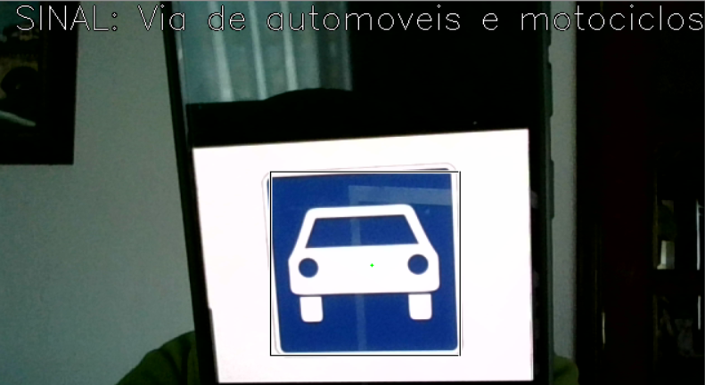
Resultado

